Slide 1
Пројекат реконструкције и изградње малих хидроелектрана
Београд, 30.05.2018. године

Slide 2
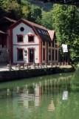
Пројекат реконструкције и изградње малих хидроелектрана
Циљ пројекта:
Повећање удела обновљивих извора енергије у производњи електричне енергије
Продужење радног века МХЕ
Повећање степена корисности производних агрегата
Очување индустријског наслеђа
Подела пројекта:
Реконструкција 13 малих хидроелектрана у власништву ЈП ЕПС
Укупна снага реконструисаних MХЕ износиће 17,5 MW
Могућа годишња производња након реконструкције износиће око 75 GWh
Изградња 2 нове мале хидроелектране на постојећим водопривредним објектима
Инсталисана снага нових МХЕ износиће 4,7 MW
Могућа годишња производња око 17 GWh

Slide 3
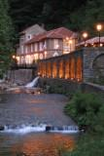
Пројекат реконструкције и изградње малих хидроелектрана
Пројекат се реализује из кредита Европске банке за обнову и развој (ЕБРД)
Износ кредита: 32,7 милиона ЕУР
Рок за реализацију пројекта је 31.12.2019. године
Мале хидроелектране које су предмет реконструкције:
Група Запад | Група Исток | Група нове МХЕ
Под градом | Света Петка | Ровни
Турица | Сићево | Ћелије
Сељашница | Темац
Кратовска река | Јелашница
Рашка | Вучје
Радаљска бања | Соколовица
Моравица

Slide 4
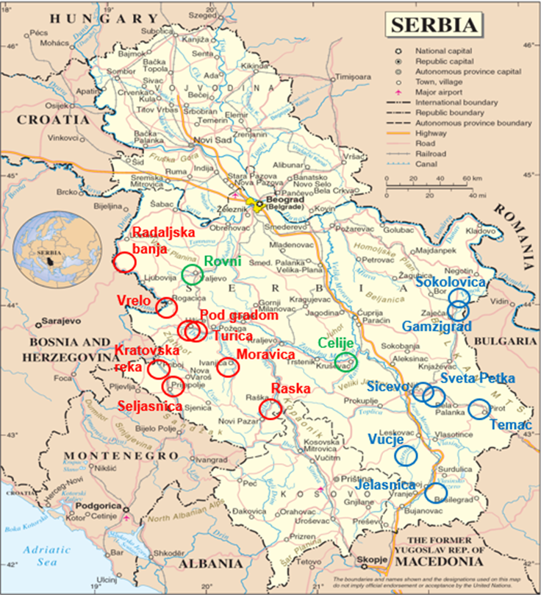
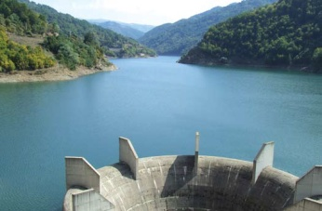
Пројекат реконструкције и изградње малих хидроелектрана

Slide 5
Парк ветроелектрана у Костолцу
Београд, 30.05.2018. године

Slide 6
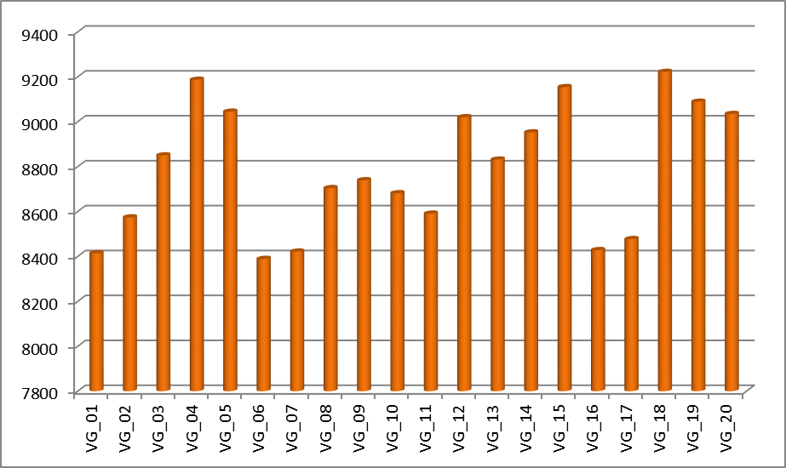
Парк ветроелектрана Костолац – основни подаци
Основни подаци:
Број ветроагрегата: 20
Инсталисана снага: 66 MW
Годишња производност: 151 GWh
Пласман енергије: 110 kV
4 локалитета: Петка, Ћириковац, Кленовник и Дрмно
Локација:
Спољне одлагалиште „Дрмно“ - 7 ВА(01 - 07) - ТС35/110 kV
Спољне одлагалиште Петка - 3 ВА (08 - 10)
Затворени површински коп Кленовник - 6 ВА (15 -20)
Спољне одлагалиште Млава – Могила - 4 ВА(11 – 14)

